Slide 1
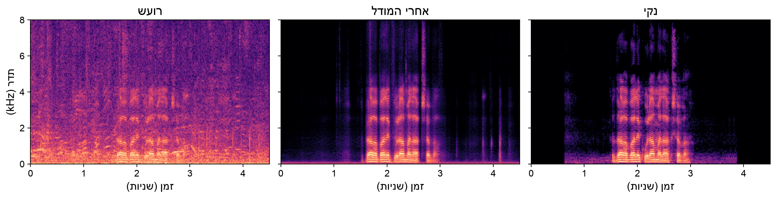
הסרת רעשי רקע מדיבור
Two-Stage Transformer במרחב זמן-תדר
עמרי גרוסגליק ועידן אברהמי, למידה עמוקה 2026ב
Notes:
עמרי, בערך 20 שניות.
פותחים במשפט אחד, אנחנו מסירים רעש רקע מהקלטות דיבור עם רשת Transformer שעובדת על הספקטרוגרמה.
מראים את התמונה למטה, משמאל לימין רועש, אחרי המודל, נקי. רואים שהרעש בין המילים נעלם.
סדר ההצגה, עמרי מציג את הבעיה, עיבוד האות, הארכיטקטורה ואימון ה-baseline. עידן מציג את הניסויים, התוצאות ומה למדנו.

Slide 2
הבעיה
y(t) = s(t) + n(t)
רעש שמשתנה בזמן, רחוב, מטבח, אנשים
שיטות קלאסיות מניחות רעש קבוע
המטרה, איכות ומובנות במודל קטן
רק y ידוע, ואת s צריך לשחזר
2
עמרי
Notes:
עמרי, בערך דקה.
הרעש מתחבר לדיבור, y = s + n. בכל דגימה ערך אחד ידוע ושניים לא ידועים, ולכן בלי ידע מוקדם על דיבור ורעש אי אפשר להפריד.
למה לא שיטה קלאסית, Spectral Subtraction מניחה שהרעש כמעט קבוע ומעריכה אותו בהפסקות. ברעש שמשתנה, רחוב או אנשים ברקע, היא נכשלת. רשת לומדת את הידע מדוגמאות.
איפה זה חשוב, שיחות ואוזניות, שיחות וידאו, מכשירי שמיעה, ולפני זיהוי דיבור.
המטרה שלנו, לשפר גם איכות וגם מובנות, עם מודל קטן (פחות ממיליון פרמטרים).

Slide 3
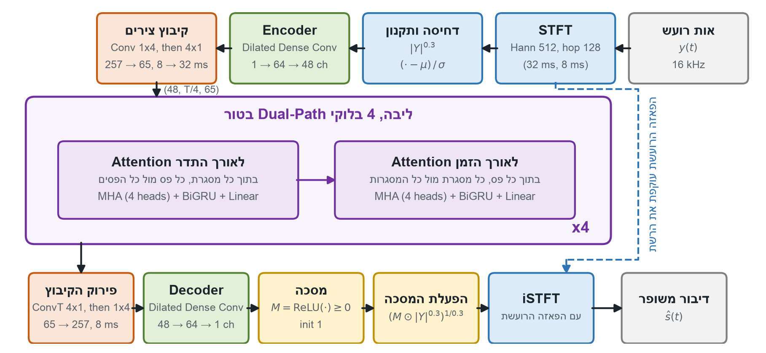
המודל במבט אחד
בהשראת TSTNN [1] בתחום הזמן, ומסכה על magnitude כמו ב-[2]
4
עמרי
Notes:
עמרי, בערך דקה.
הרעיון לקוח מ-TSTNN [1], שעובד ישירות על ה-waveform עם Transformer מקומי וגלובלי. אנחנו העברנו אותו למרחב זמן-תדר, כמו ב-Dynamic Noise Embedding [2].
למה זמן-תדר, דיבור דליל בספקטרוגרמה, ולכן קל ללמוד מסכה שמחליטה כמה להשאיר מכל נקודה. האלטרנטיבה, לייצר waveform ישירות, קשה יותר ללמידה.
עוברים על הזרימה מימין לשמאל, STFT, Encoder, קיבוץ, 4 בלוקי Dual-Path, פירוק, Decoder, מסכה, iSTFT עם הפאזה הרועשת.
877 אלף פרמטרים, כמו TSTNN (0.92 מיליון), כך שההשוואה הוגנת.

Slide 4
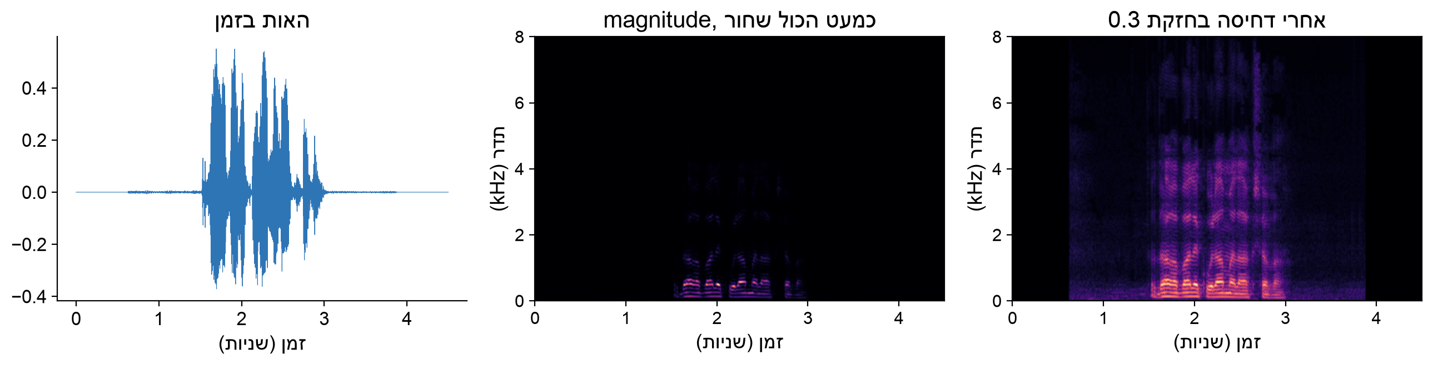
עיבוד האות
(x - μ) / σ
|Y|^0.3
STFT
תקנון לכל הקלטה
דחיסה, החלשים נראים
‎Hann 512, hop 128 (32 [ms], 8 [ms])‎
5
עמרי
Notes:
עמרי, בערך דקה.
STFT עם חלון Hann של 32 ms וקפיצה של 8 ms. למה 32 ms, בחלון כזה הדיבור כמעט סטציונרי, והמרווח בין התדרים (31 Hz) מפריד בין הרמוניות.
Hann יורד בהדרגה לאפס בקצוות, ולכן כמעט לא מדליף אנרגיה של הרמוניות חזקות לנקודות השקטות. החפיפה של 75 אחוז לא נדרשת לשחזור, ה-iSTFT מדויק בכל חפיפה, אבל כל דגימה נבנית מארבע מסגרות, וכך שינוי חד במסכה בין מסגרות סמוכות מוחלק ולא נשמע כקפיצה.
דחיסה בחזקת 0.3, ההבדל בין הנקודות החזקות לחלשות הוא פי אלפים, ובלי דחיסה הרשת וההפסד רואים רק את ההרמוניות החזקות (באמצע, כמעט הכול שחור). מימין רואים שאחרי הדחיסה גם הפרטים החלשים נראים.
למה לא log, הוא מתפוצץ ליד אפס ונותן משקל גדול לרעש שקט. החזקה 0.3 היא פשרה מקובלת.
בסוף תקנון לכל הקלטה (ממוצע וסטיית תקן), כדי שעוצמת ההקלטה לא תשנה את התוצאה.

Slide 5
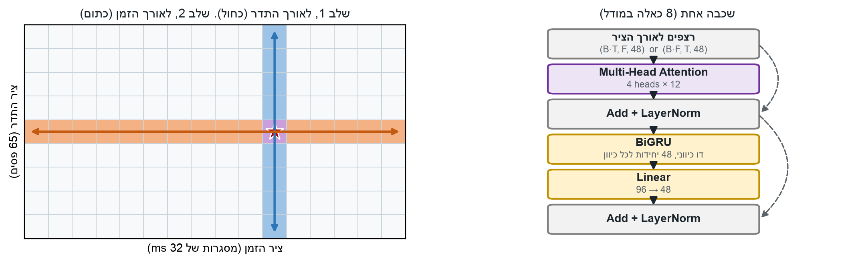
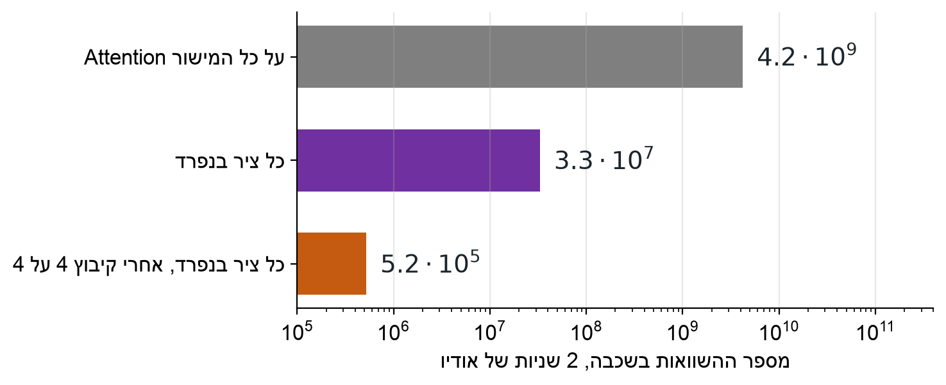
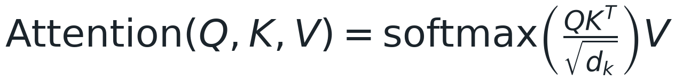
בלוק ה-Dual-Path, Attention לאורך התדר ולאורך הזמן
4 ראשים, 12 ממדים לכל ראש
ה-BiGRU נותן את הסדר, בלי positional encoding
6
עמרי
Notes:
עמרי, בערך דקה וחצי.
כל בלוק עושה שני שלבים. קודם Attention לאורך התדר בתוך כל מסגרת, לומד הרמוניות ופורמנטים. אחר כך לאורך הזמן בתוך כל פס, לומד מה קבוע (רעש) ומה משתנה (דיבור), ואת ההקשר של ההברות.
הנוסחה, כל נקודה שואלת (Q) את כל האחרות (K) כמה הן רלוונטיות, ולוקחת ממוצע משוקלל של הערכים שלהן (V). 4 ראשים של 12 ממדים, כל ראש מסתכל על קשר אחר.
למה שני צירים ולא Attention על כל המישור, הגרף משמאל. על כל המישור זה 4.2 מיליארד השוואות לשכבה, שני צירים בנפרד 33 מיליון, ואחרי הקיבוץ 4 על 4 רק חצי מיליון. זה מה שמאפשר לאמן על הקלטות שלמות.
אין positional encoding, ה-BiGRU במקום השכבה הליניארית הראשונה הוא שנותן לרשת את הסדר.

Slide 6
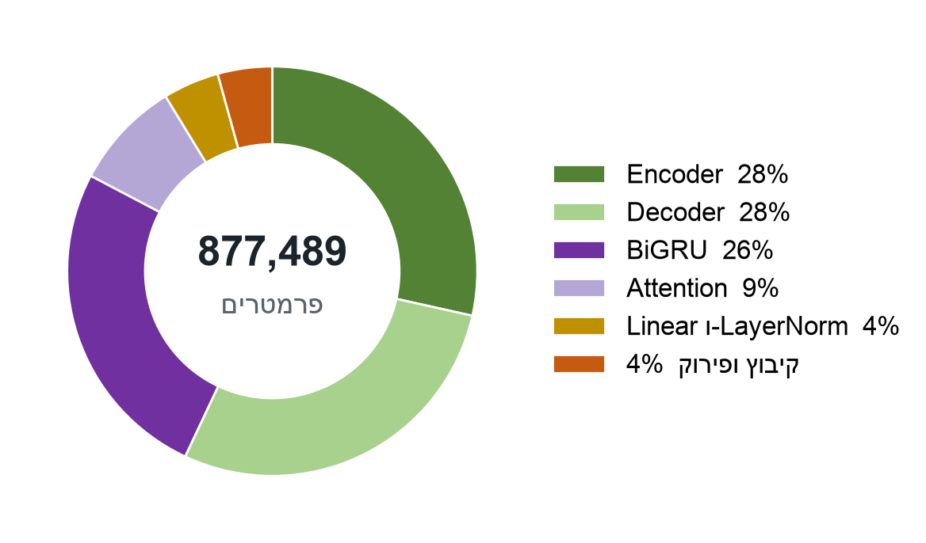
המסכה, הפאזה וכמות הפרמטרים
המסכה היא ReLU, לא שלילית, ואפשר גם להגביר
היא פועלת על ה-magnitude הדחוס
הפאזה הרועשת נשארת כמו שהיא
התקרה, גם עם magnitude מושלם רק 3.95 PESQ
0.88M
פרמטרים
0.92M
0.88M
TSTNN
הפרמטרים שלנו
7
עמרי
Notes:
עמרי, בערך 50 שניות.
בסוף ה-Decoder יש ReLU, כך שהמסכה לא שלילית ולא חסומה מלמעלה. Sigmoid היה מגביל ל-1, אבל לפעמים הרעש מבטל חלק מהדיבור וצריך להגביר.
המסכה פועלת על ה-magnitude הדחוס, ולכן ההגבר האמיתי הוא M בחזקת 3.33.
את הפאזה לא משנים, משתמשים בפאזה הרועשת. מכאן התקרה, גם עם magnitude מושלם PESQ מגיע רק ל-3.95. נחזור לזה בתוצאות.
הפרמטרים, 57 אחוז בקונבולוציות, 39 אחוז בליבה, ומתוכם רוב הליבה הוא ה-GRU ולא ה-Attention.

Slide 7
הנתונים והמדדים
824
1,347
10,225
משפטים, דוברים ורעשים חדשים
Test
משפטים של 3 דוברים אחרים
Validation
משפטי אימון, 25 דוברים, 10 רעשים
Epoch
SNR של 0 עד ‎15 [dB]‏ באימון, 2.5 עד ‎17.5 [dB]‏ בבדיקה, דגימה ב-‎16 [kHz]‏
SI-SDR, SSNR
STOI, ESTOI
PESQ
עיוות האות, ב-dB
מובנות, 0 עד 1
איכות כפי שהאוזן שומעת, 1 עד 4.5
3
עמרי
Notes:
עמרי, בערך דקה.
VoiceBank-DEMAND [3], המאגר המקובל בתחום, כל הקלטה רועשת מגיעה עם הנקייה שממנה נוצרה.
הבדיקה על דוברים ורעשים שלא נראו באימון, כך שזו בדיקת הכללה אמיתית.
ה-validation הוא 3 דוברים שהוצאנו מסט האימון, כדי שאף דובר לא יופיע גם באימון וגם בבחירת המודל.
למה כמה מדדים, אפשר לשפר אחד בלי השני. PESQ מודד איכות כפי שהאוזן שומעת, STOI ו-ESTOI מובנות, SI-SDR ו-SSNR עיוות של האות.
המגבלה, הרעש חובר דיגיטלית, בלי הדהוד ובלי מיקרופון אמיתי.

Slide 8
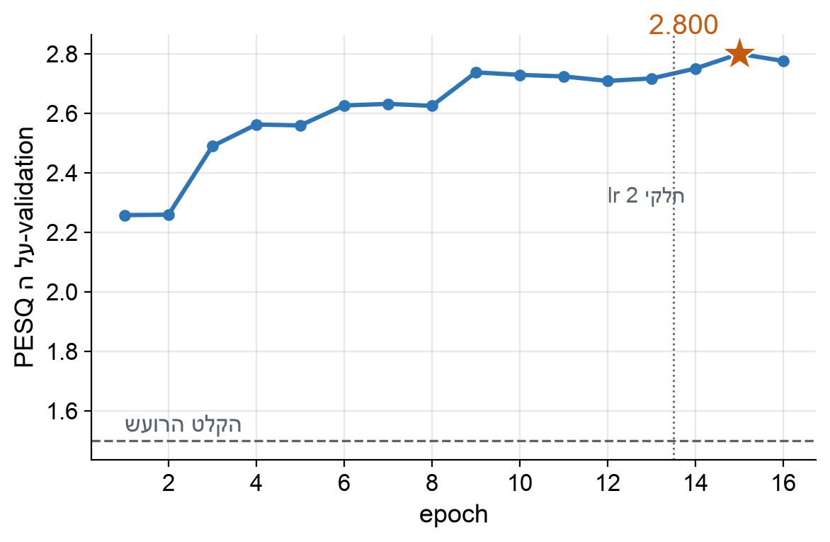
אימון ה-baseline
הקלטות שלמות, כמו בבדיקה
האופטימייזר AdamW, וקצב הלמידה יורד כשאין שיפור
בחירת epoch לפי PESQ ולא לפי ההפסד
כ-40 דקות לכל epoch על Tesla T4
8
עמרי
Notes:
עמרי, בערך דקה.
ההפסד בודק את התוצאה בשני מקומות, על ה-waveform (רק הוא מרגיש את הפאזה) ועל ה-magnitude הדחוס.
מאמנים על הקלטות שלמות ולא על קטעים, כדי שה-Attention בזמן יראה באימון את אותם אורכים כמו בבדיקה.
בוחרים epoch לפי PESQ על ה-validation ולא לפי ההפסד, כי בסוף האימון ההפסד ממשיך לרדת כשהאיכות כבר לא משתפרת.
16 epochs, כ-40 דקות ל-epoch על Tesla T4 עם float16. כאן עמרי מעביר לעידן.

Slide 9
מה בדיוק נלמד, ואיך המשקולות מתעדכנות
צעד עדכון אחד, כ-3,200 פעמים בכל epoch‎
‏0.88 מיליון פרמטרים נלמדים, ואיפה הם
קדימה: batch‎ של הקלטות שלמות (12 שניות אודיו) עובר את כל השרשרת, ויוצא אות משופר
1
‎250,032 (28.5%)
‏Encoder‎ (קונבולוציות)
דפוסים מקומיים סביב כל נקודה בספקטרוגרמה
הפסד: מספר אחד: 0.4 × שגיאת האות + 0.6 × שגיאת ה-magnitude‎ הדחוס
2
‎37,632 (4.3%)
קיבוץ ופירוק 4×4
איך לדחוס 4×4 נקודות לאחת לפני הליבה, ולפרוש בחזרה
אחורה: backpropagation‎: לכל אחת מ-0.88 מיליון המשקולות מחשבים כמה היא תרמה לשגיאה, הגרדיאנט
3
‎339,840 (38.7%)
ליבה: 4 בלוקי Dual-Path‎
BiGRU 225,792 · Attention 75,264 · Linear + LayerNorm 38,784
עדכון: AdamW‎ מזיז כל משקולת צעד קטן בכיוון שמקטין את השגיאה (פירוט בשקופית הבאה)
4
‎249,985 (28.5%)
‏Decoder‎ (קונבולוציות)
מתרגם את התכונות למספר אחד בכל נקודה: המסכה
בכל הגרסאות כל המשקולות מתעדכנות. לא הקפאנו אף חלק, ושינינו רק את הנתונים או את ההפסד
‏0 פרמטרים: STFT‎, דחיסה, תקנון והמסכה עצמה
9
עידן
Notes:
עידן, בערך 45 שניות.
מה בעצם נלמד? 0.88 מיליון מספרים, המשקולות. מימין רואים איפה הן: ה-Encoder וה-Decoder, הקונבולוציות, הם 57 אחוז. הליבה, ארבעת בלוקי ה-Dual-Path, היא 39 אחוז, ורובה בכלל ב-BiGRU ולא ב-Attention. הקיבוץ והפירוק עוד 4 אחוז. עיבוד האות עצמו, STFT, דחיסה, תקנון והמסכה, בלי אף פרמטר.
משמאל, צעד אחד: batch עובר קדימה, מחשבים הפסד אחד, 0.4 על האות ו-0.6 על ה-magnitude הדחוס, ב-backpropagation מחשבים לכל משקולת כמה היא תרמה לשגיאה, ו-AdamW מזיז אותה צעד קטן. זה חוזר כ-3,200 פעמים בכל epoch.
בכל הגרסאות שנראה כל המשקולות מתעדכנות. ההבדל בין הגרסאות הוא רק מה הרשת ראתה ואיך נמדדה הטעות.

Slide 10


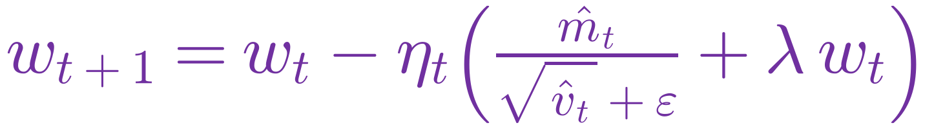


איך אימנו ובחרנו את המודל
‏AdamW‎: איך כל משקולת זזה
מה קורה בכל epoch‎
לכל משקולת ממוצע נע של הגרדיאנטים שלה, כדי לא לקפוץ בגלל batch‎ אחד
גודל הצעד מותאם לכל משקולת, לפי עוצמת הגרדיאנטים שלה
‏weight decay‎ של 0.01 מקטין משקולות, בנפרד מהגרדיאנט
חיתוך גרדיאנט בנורמה 5 נגד קפיצות של ה-Attention‎ וה-GRU‎
אימון: כ-3,200 עדכוני AdamW‎ על כל הקלטות האימון
‏validation: PESQ‎ על 200 קבצים של 3 דוברים שלא נראו באימון
שמירה: נשמר ה-epoch‎ עם ה-PESQ‎ הגבוה ביותר, לא האחרון
קצב הלמידה η: 0.0005 בהתחלה, ו-0.00025 בנקודת ההמשך
כאשר λ = 0.01‎, ו-m̂‎ ו-v̂‎ הם הממוצעים אחרי תיקון הטיה
קצב למידה: אין שיפור 3 epochs‎? קצב הלמידה יורד פי 2
המשך מ-epoch 16‎
כל גרסה שחזרה את המשקולות וגם את מצב AdamW (m, v)‎ וקצב הלמידה, כך שהאימון ממשיך ולא מתחיל מחדש
סט הבדיקה (824): נבדק פעם אחת בסוף, רק ה-epoch‎ שנבחר
10
עידן
Notes:
עידן, בערך 50 שניות.
מימין, מה קורה בכל epoch: מאמנים על כל ההקלטות, בערך 3,200 עדכונים. אחר כך validation, PESQ על 200 קבצים של דוברים שלא היו באימון. שומרים את ה-epoch עם ה-PESQ הכי גבוה, ולא את האחרון. ואם 3 epochs אין שיפור, קצב הלמידה יורד פי 2. את סט הבדיקה בודקים פעם אחת בסוף, רק על מה שנבחר.
משמאל, האופטימייזר AdamW: לכל משקולת הוא שומר ממוצע נע של הגרדיאנטים שלה, m, וגם את העוצמה שלהם, v. כך הצעד לא קופץ בגלל batch אחד, וכל משקולת מקבלת צעד בגודל שמתאים לה. ה-weight decay מקטין את המשקולות בנפרד מהגרדיאנט, וזה ההבדל בין AdamW ל-Adam. גרדיאנטים גדולים נחתכים בנורמה 5.
וחשוב להמשך: כל גרסה המשיכה מ-epoch 16 עם המשקולות וגם עם המצב של AdamW וקצב הלמידה, 2.5 כפול 10 בחזקת מינוס 4. כלומר זה המשך אמיתי של האימון.

Slide 11



שלוש גרסאות אימון מאותה נקודת התחלה
כל גרסה מוסיפה שינוי אחד
גרסה 1: המשך אימון
 | גרסה 1 | גרסה 2 | גרסה 3
עוד זמן | ✓ | ✓ | ✓
עוד נתונים |  | ✓ | ✓
הפסד L1‎ |  |  | ✓
השאלה: האם המודל פשוט לא סיים ללמוד?
השינוי: עוד 8 epochs‎ על אותם נתונים
baseline
‏16 epochs‎, כ-10.6 שעות
נבחר epoch 15‎
validation PESQ 2.800
ממשיכים מסוף epoch 16‎
גרסה 2: נתונים נוספים
השאלה: האם חסר לו גיוון של קולות ומשפטים?
השינוי: מוסיפים את גרסת 56 הדוברים, פי 3 גיוון
אותו תקציב לכולן
‏8 epochs (17‎ עד 24), ובכל epoch 10,225‎ הקלטות. עם הנתונים הנוספים מגרילים אותן מתוך 33,300
גרסה 3: נתונים נוספים ו-L1‎
השאלה: האם הוא מתאמן על המטרה הנכונה?
השינוי: L1‎ במקום MSE‎ בשני איברי ההפסד
11
עידן
Notes:
עידן, בערך 40 שניות.
נקודת ההתחלה היא ה-baseline: 16 epochs, בערך 10.6 שעות, וה-epoch הטוב ביותר היה 15 עם PESQ של 2.800 על ה-validation.
משם שאלנו מאיפה יבוא השיפור הבא, ובנינו שלוש גרסאות. כולן ממשיכות מסוף epoch 16, וכל אחת מוסיפה שינוי אחד על הקודמת: המשך אימון בודק אם המודל פשוט לא סיים ללמוד. נתונים נוספים בודק אם חסר לו גיוון. ו-L1 בודק אם הוא מתאמן על המטרה הנכונה.
לכולן אותו תקציב, 8 epochs של 10,225 הקלטות, כדי שאף אחת לא תנצח רק כי קיבלה יותר חישוב. עכשיו כל גרסה בנפרד.

Slide 12
גרסה 1: המשך אימון
‏PESQ‎ על ה-validation‎ לפי epoch‎
למה
ה-PESQ‎ עוד עלה ב-epochs 14–15‎, אולי פשוט היה חסר זמן אימון
מה שינינו
נתונים: 28 דוברים, אותם 10,225 זוגות
הפסד: MSE‎, כמו ה-baseline‎
‏epochs: 17‎ עד 24, כ-5.4 שעות על T4‎
קצב למידה: ירד פי 2 אחרי epoch 19‎
עיגול חלול = ה-epoch‎ שנבחר
המשך אימון
baseline
מול ה-baseline‎
PESQ −0.011
‏SI-SDR‎ עלה ב-‎0.10 dB]‏[, ב-76% מהקבצים
על סט הבדיקה
PESQ 3.133
SI-SDR ‎18.71 [dB]‏ · STOI 0.950
נבחר
epoch 22
validation PESQ 2.811 (baseline 2.800)
המסקנה: טוב יותר על ה-validation‎ אבל פחות טוב בבדיקה: הבדל של 0.01 ב-PESQ‎ הוא רעש
12
עידן
Notes:
עידן, בערך 40 שניות.
הגרסה הראשונה: עוד 8 epochs על אותם נתונים ואותו הפסד, כי ה-PESQ עוד עלה ב-epochs האחרונים.
בגרף, השחור הוא ה-baseline והכחול הוא ההמשך. הוא מזגזג, והשיא הוא ב-epoch 22, עם 2.811 על ה-validation, מעט מעל 2.800. קצב הלמידה ירד פי 2 אחרי epoch 19.
על סט הבדיקה: PESQ של 3.133, כלומר מעט פחות מה-baseline, ו-SI-SDR עלה ב-0.10 dB, ב-76 אחוז מהקבצים.
המסקנה: על ה-validation זה נראה כמו שיפור, ובבדיקה לא. כלומר הבדל של 0.01 ב-PESQ הוא רעש, ועוד זמן לבד כמעט לא עוזר.

Slide 13
גרסה 2: נתונים נוספים
‏PESQ‎ על ה-validation‎: נתונים נוספים מול המשך אימון
למה
אולי המודל ראה מעט מדי קולות ומשפטים, וגיוון נוסף יעזור לו להכליל
מה שינינו
נתונים: + גרסת 56 הדוברים, 33,300 זוגות
בכל epoch‎: מגרילים 10,225, כך שהחישוב זהה
הפסד: MSE‎, כמו בגרסה 1
‏epochs: 17‎ עד 24, כ-5.3 שעות על T4‎
עיגול חלול = ה-epoch‎ שנבחר
נתונים נוספים
המשך אימון
מול ה-baseline‎
PESQ +0.005
‏SI-SDR‎ עלה ב-‎0.03 [dB]‏ בלבד
על סט הבדיקה
PESQ 3.149
SI-SDR ‎18.64 [dB]‏ · STOI 0.953
נבחר
epoch 19
validation PESQ 2.826
המסקנה: פי 3 גיוון כמעט לא שינה את PESQ‎ ולא את SI-SDR‎
13
עידן
Notes:
עידן, בערך 40 שניות.
הגרסה השנייה: הוספנו את גרסת 56 הדוברים, סך הכול 33,300 זוגות, פי 3 גיוון. כדי שהחישוב יישאר זהה, בכל epoch מגרילים רק 10,225 הקלטות.
בגרף, הירוק מול הכחול-אפור של גרסה 1. השיא הגיע מהר, ב-epoch 19, עם 2.826 על ה-validation, אבל רואים כמה הקו קופץ: מ-2.83 ל-2.70 בשני epochs.
על סט הבדיקה: PESQ של 3.149 ו-SI-SDR של 18.64. מול ה-baseline זה כמעט אותו דבר, 0.005 ב-PESQ ו-0.03 dB ב-SI-SDR.
המסקנה: פי 3 גיוון כמעט לא שינה את התוצאה. כלומר המודל מוגבל ביעד ולא בנתונים, bias ולא variance: ההפסד על ה-validation קרוב לאימון, ועוד נתונים מאותו סוג לא עוזרים. לכן בגרסה הבאה שינינו את ההפסד.

Slide 14
גרסה 3: נתונים נוספים ו-L1‎
‏PESQ‎ על ה-validation: L1‎ מול MSE‎ על אותם נתונים
למה
MSE‎ מתפשר כשהוא לא בטוח, L1‎ ממשיך לדחוף גם כשהשגיאה קטנה, אולי כך המסכה תחליט בצורה חדה יותר
מה שינינו
נתונים: כמו בגרסה 2
הפסד: L1‎, ערך מוחלט במקום ריבוע, בשני האיברים
‏epochs: 17‎ עד 24, כ-5.8 שעות על T4‎
עיגול חלול = ה-epoch‎ שנבחר
‏L1‎, גרסה 3
‏MSE‎, גרסה 2
מול ה-baseline‎
PESQ +0.002
‏SI-SDR‎ עלה ב-‎0.23 [dB]‏, ב-82% מהקבצים
על סט הבדיקה
PESQ 3.146
SI-SDR ‎18.85 [dB]‏ · STOI 0.951
נבחר
epoch 19
validation PESQ 2.829
המסקנה: L1‎ מביא את השיפור ב-SI-SDR‎, וה-PESQ‎ כמעט לא זז
14
עידן
Notes:
עידן, בערך 45 שניות.
הגרסה השלישית משנה את ההפסד: L1, ערך מוחלט במקום ריבוע, בשני האיברים. MSE מתפשר כשהוא לא בטוח, ו-L1 ממשיך לדחוף גם כשהשגיאה קטנה.
בגרף PESQ על ה-validation, כמו בשתי הגרסאות הקודמות: הכתום, L1, מול האפור, MSE על אותם נתונים. שניהם מגיעים לשיא ב-epoch 19, ‏2.829 מול 2.826, כלומר ב-PESQ כמעט אין הבדל.
על סט הבדיקה: PESQ של 3.146 ו-SI-SDR של 18.85 dB. מול ה-baseline זה 0.002 ב-PESQ ו-0.23 dB ב-SI-SDR, ב-82 אחוז מהקבצים. ומול MSE על אותם נתונים, L1 לבד מוסיף 0.21 dB, ב-86 אחוז מהקבצים, כלומר כמעט כל השיפור ב-SI-SDR מגיע מה-L1.
למה דווקא SI-SDR? L1 הופך את המסכה להחלטית יותר (בשקופית הבאה), וזה מקרב את ה-waveform לנקי. זה המודל הסופי שלנו.

Slide 15
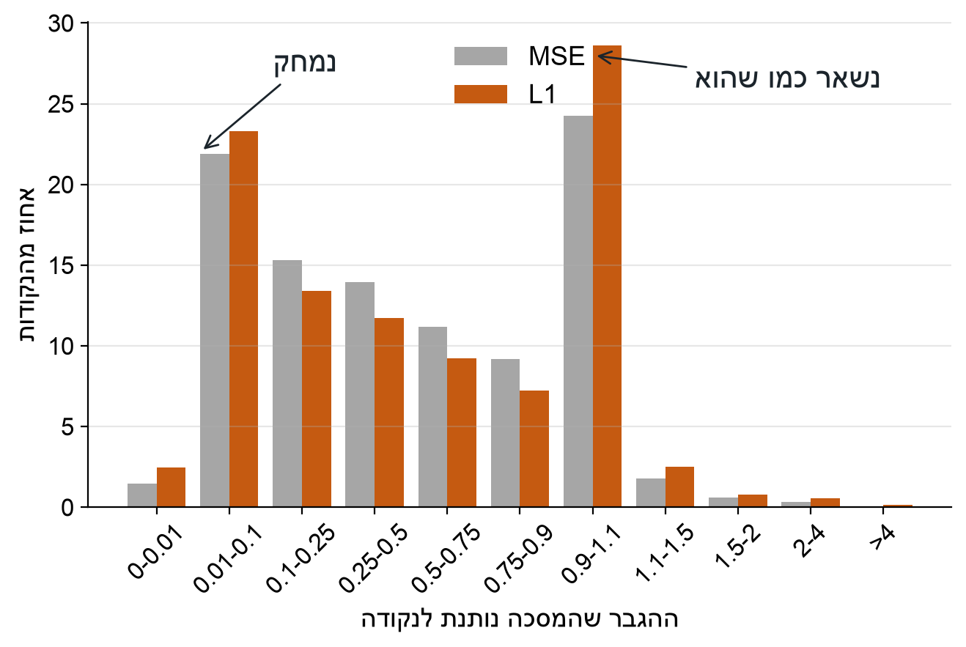
איך כל הפסד משנה את המסכה, MSE‎ מול L1‎
איך קוראים את הגרף
לכל נקודה בספקטרוגרמה, פי כמה המסכה הכפילה אותה. משמאל, הגבר קרוב ל-0: הנקודה נמחקה. סביב 1: היא נשארה כמעט כמו שהיא.
‏L1‎: החלטי
מוחק או משאיר, פחות באמצע
‏MSE‎: זהיר
מעניש שגיאה גדולה בריבוע, ולכן מעדיף הנחתה זהירה
המסקנה: עם L1‎ המסכה מכריעה, מוחקת רעש או משאירה דיבור, ולכן האות יוצא קרוב יותר לנקי
15
עידן
Notes:
עידן, בערך 35 שניות.
הגרף הזה מראה למה L1 עובד. לכל נקודה בספקטרוגרמה, כמה המסכה החלישה אותה, באחוזים מכל הנקודות של סט הבדיקה. אפור MSE, כתום L1, אותו מודל ואותם נתונים.
יש שתי פסגות, בצד שמאל נקודות שנמחקות ובאמצע נקודות שנשארות כמו שהן. ל-L1 שתי הפסגות גבוהות יותר, ובאמצע, ההנחתה החלקית, יש לו פחות. כלומר הוא מחליט.
ובמספרים, על נקודות שהרעש בהן חזק מהדיבור, L1 מוחק כמעט לגמרי 4.3 אחוז מול 2.5. על נקודות שהדיבור בהן חזק, הוא משאיר 69 אחוז בהגבר של 0.9 ומעלה, מול 58.
למה, MSE מעניש שגיאה גדולה בריבוע, אז בנקודה שהוא לא בטוח בה הוא בוחר ערך באמצע, שלא יטעה הרבה. L1 מעניש באופן שווה, ולכן הוא מוכן להחליט. מסכה החלטית מקרבת את ה-waveform לנקי, וזה השיפור ב-SI-SDR.

Slide 16
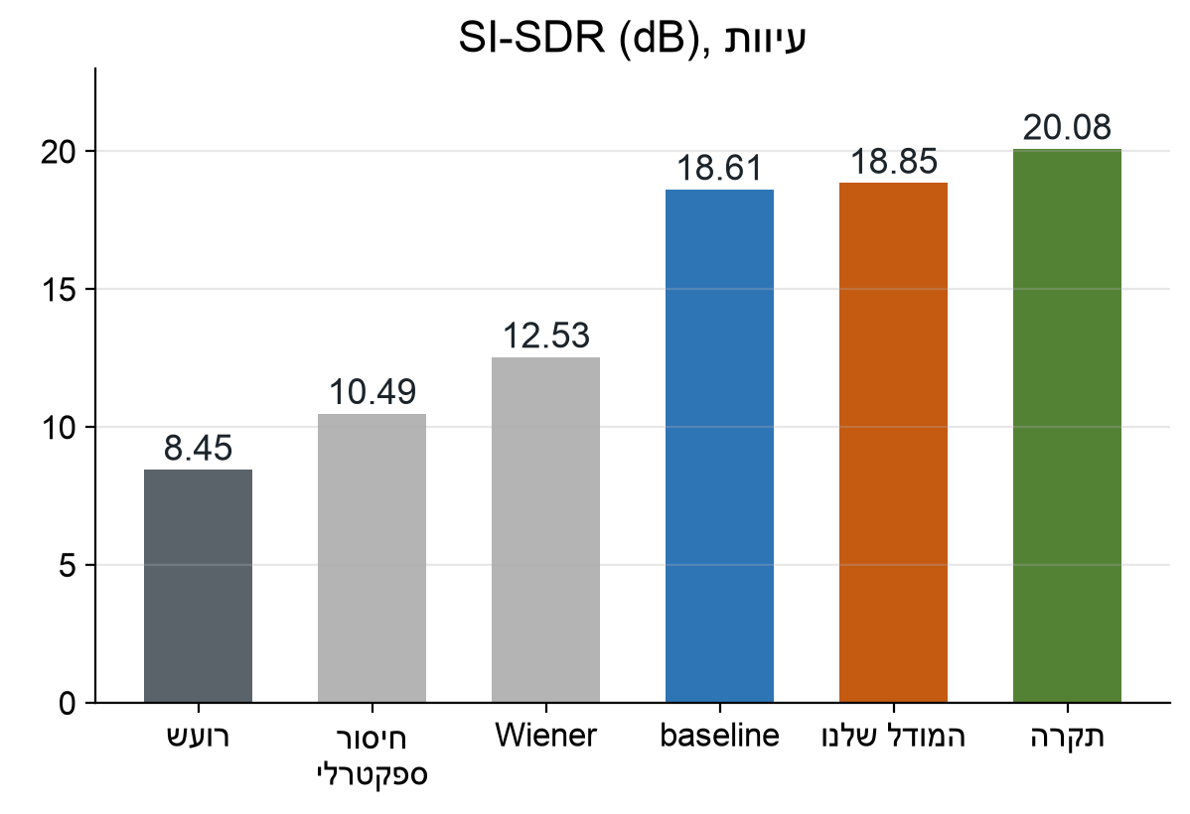
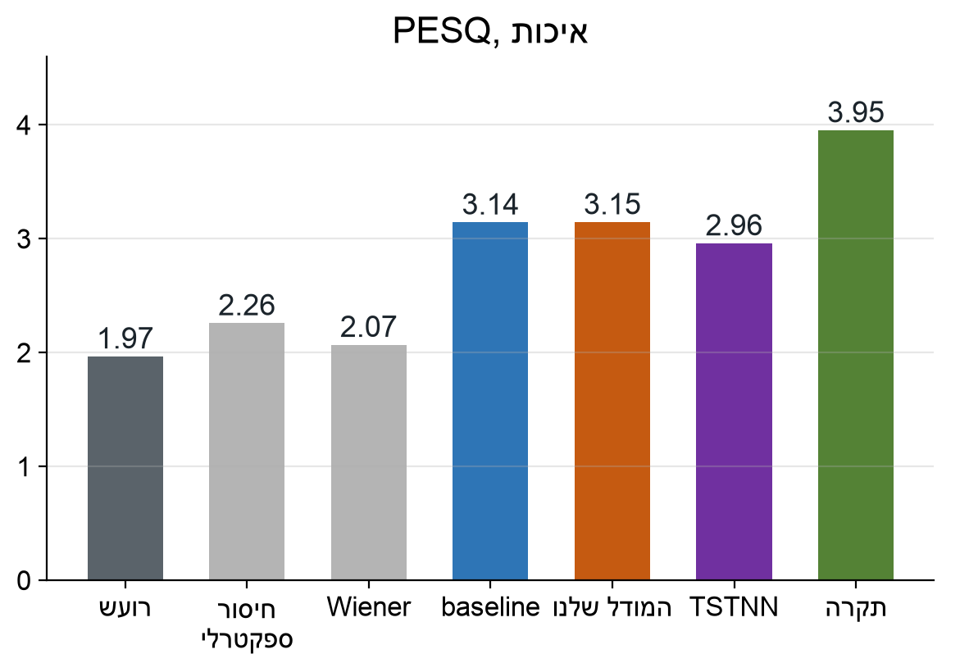
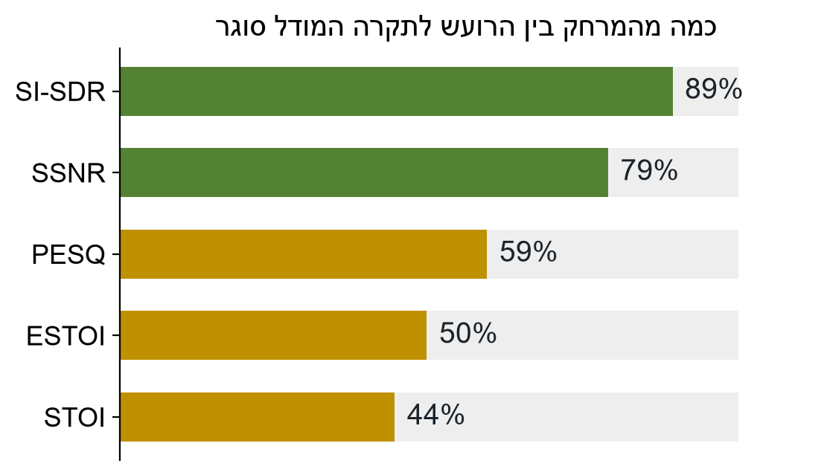
תוצאות על סט הבדיקה
הפער לתקרה: ב-SI-SDR‎ סגרנו 89% ממנו, ב-PESQ‎ רק 59%
עיוות: עלייה של ‎10.4 [dB‏[, רק ‎1.2 dB]‏[ מתחת לתקרה
איכות: PESQ 3.15‎, מעל TSTNN (2.96)‎ והרבה מעל המסננים הקלאסיים
2.96
‏TSTNN‎ מהמאמר, PESQ‎
‎+10.4 [dB]‏
SI-SDR
מ-1.97 ל-3.15
PESQ
תקרה = ה-magnitude‎ הנקי עם הפאזה הרועשת, הטוב ביותר שמסכה על magnitude‎ יכולה להשיג
המסקנה: המודל עוקף את TSTNN‎ ואת השיטות הקלאסיות, והפער שנשאר לתקרה הוא בעיקר באיכות הנשמעת
16
עידן
Notes:
עידן, בערך 40 שניות.
על סט הבדיקה, 824 קבצים שלא שימשו לשום בחירה, המודל הסופי מעלה את PESQ מ-1.97 ל-3.15 ואת SI-SDR בכ-10 dB, ועובר את TSTNN, 2.96, באותו גודל. המספר של TSTNN מהמאמר, לא הרצנו אותו בעצמנו.
התקרה היא ה-magnitude הנקי עם הפאזה הרועשת, הטוב ביותר שמסכה כמו שלנו יכולה להשיג.
מימין: ב-SI-SDR סגרנו 89 אחוז מהדרך לתקרה, אבל ב-PESQ 59 ובמובנות כמחצית. הסיבה לפער: SI-SDR סופר אנרגיה, כמו ההפסד שלנו, ולכן הוא כמעט בתקרה. PESQ שוקל לפי השמיעה, ומה שנשאר הן שגיאות קטנות באנרגיה אבל בולטות לאוזן, רעש שקט בין המילים ועיצורים חלשים.
בגרף גם שני מסננים קלאסיים שהרצנו בעצמנו על אותם קבצים, חיסור ספקטרלי ו-Wiener. הם מגיעים רק ל-PESQ של 2.26 ו-2.07, כי הם מניחים רעש קבוע, וזו בדיוק הסיבה לרשת.

Slide 17
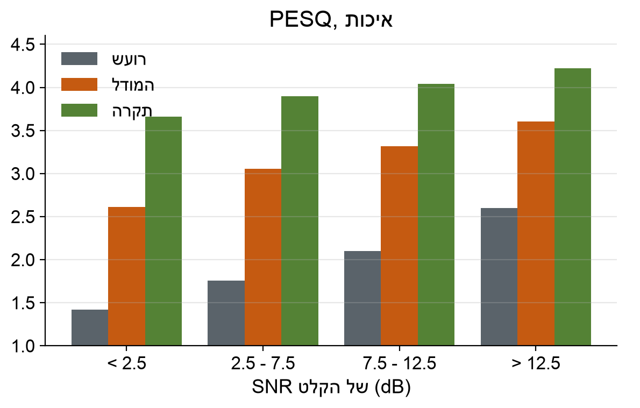
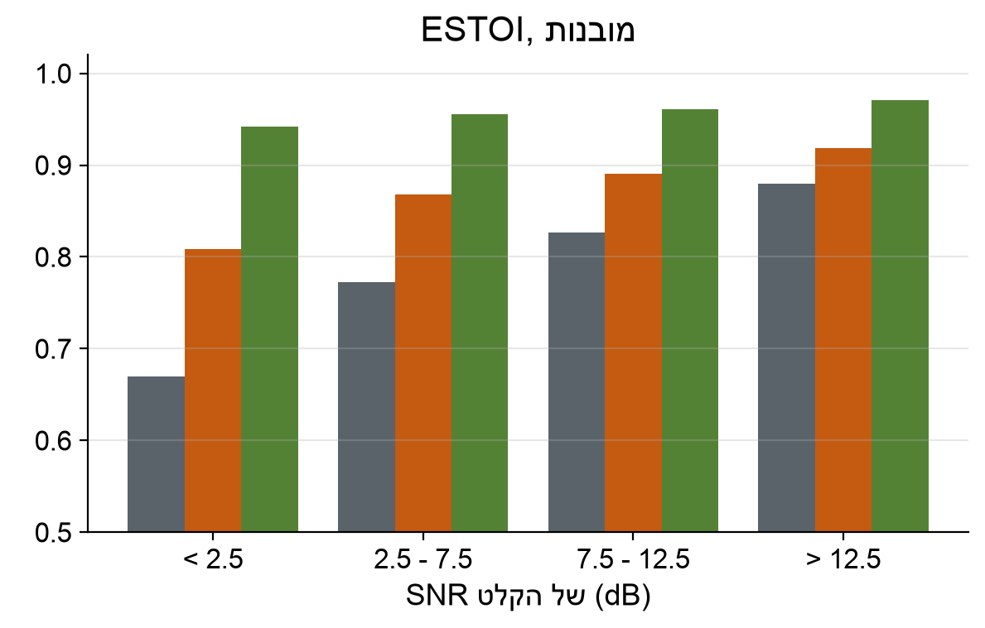
התוצאות לפי ה-SNR‎ של הקלט
איכות: השיפור ב-PESQ‎ דומה בכל רמות הרעש
מובנות: מתחת ל-‎2.5 [dB]‏ ה-ESTOI‎ עולה ב-0.14, ומעל ‎12.5 [dB]‏ רק ב-0.04
המסקנה: המובנות משתפרת בעיקר ברעש חזק, שם הדיבור הכי קשה להבנה
17
עידן
Notes:
עידן, בערך 30 שניות.
מפרקים את התוצאה לפי ה-SNR של הקלט, שאפשר לחשב בדיוק כי הרעש הוא ההפרש בין הרועש לנקי.
השיפור ב-PESQ דומה בכל הרמות. המובנות משתפרת בעיקר ברעש חזק: מתחת ל-2.5 dB ה-ESTOI עולה ב-0.14, ומעל 12.5 dB רק ב-0.04. כלומר המודל עוזר הכי הרבה איפה שהכי קשה להבין.
והוא פוגע ב-PESQ רק ב-4 קבצים מתוך 824, כולם כמעט נקיים מלכתחילה.
והגבול: בדקנו גם על הקלטה שלנו עם רעש בית קפה, בעוצמה חזקה יותר מכל מה שיש בבדיקה. ב-0 dB, כשהרעש חזק כמו הדיבור, ה-ESTOI עולה מ-0.46 ל-0.67. כשהרעש חזק פי 3 מהדיבור (מינוס 5 dB) המודל עוד משפר את ההבנה, אבל זה כבר לא נשמע טוב. האימון היה רק עד 0 dB.

Slide 18
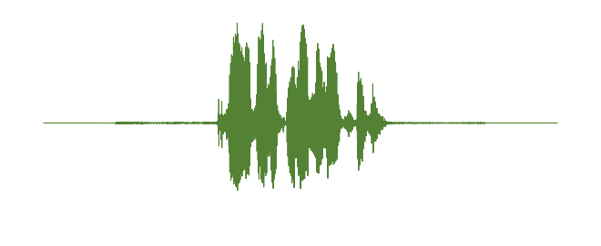
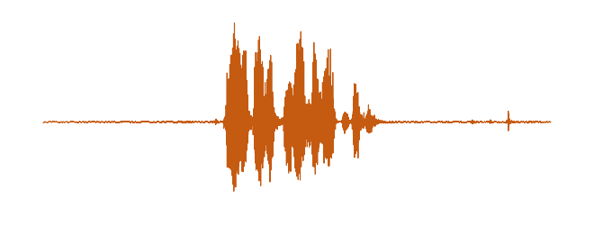
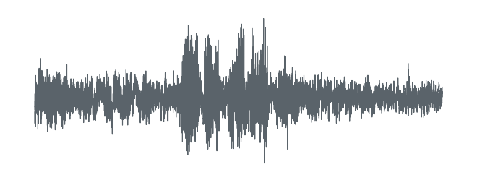

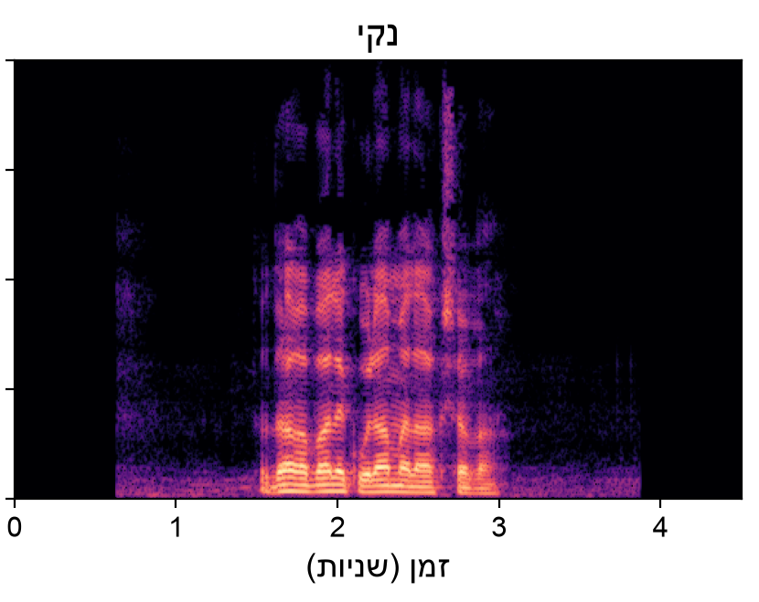
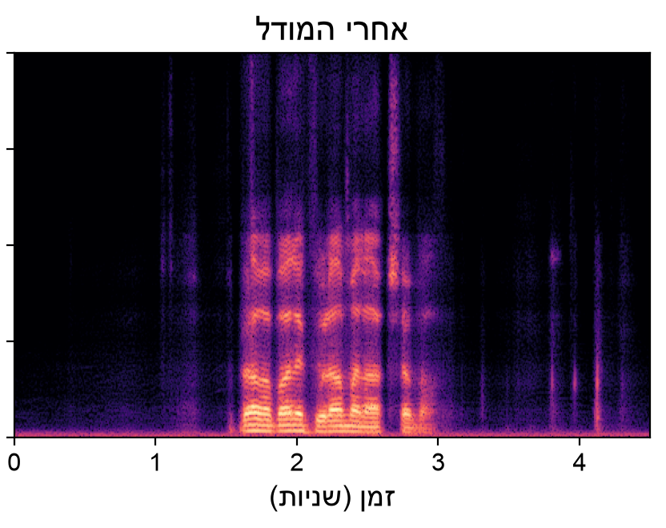
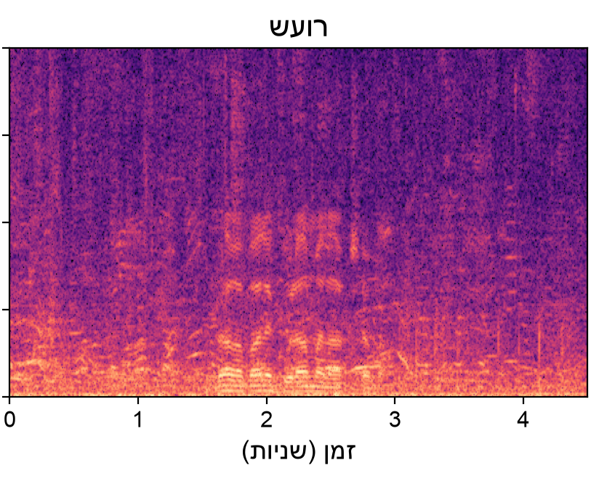
נשמע את זה
‏3. הנקי המקורי
‏2. אחרי המודל
‏1. רועש
לחיצה על הגל מנגנת
לחיצה על הגל מנגנת
לחיצה על הגל מנגנת
18
עידן
Notes:
עידן, בערך 45 שניות.
מנגנים לפי הסדר, קודם הרועש, אחר כך אחרי המודל. אם נשאר זמן, גם הנקי המקורי להשוואה.
זו הקלטה שלנו, דיבור שהקלטנו ועליו רעש של בית קפה מסט הבדיקה, ב-SNR של 0 dB, כלומר הרעש חזק כמו הדיבור. המודל לא שמע לא את הדובר ולא את הרעש באימון. המודל כאן הוא ה-MSE על הנתונים הנוספים.
לשים לב שהקולות והכלים ברקע כמעט נעלמים והדיבור הראשי נשאר ברור. המובנות עולה הרבה (ESTOI מ-0.46 ל-0.67), אבל עוד נשמעים נקישות ושאריות רקע.
כדי לנגן, לוחצים על הצורה של הגל. הקבצים נמצאים גם בתיקייה presentation_audio ליד המצגת.

